Slide 1
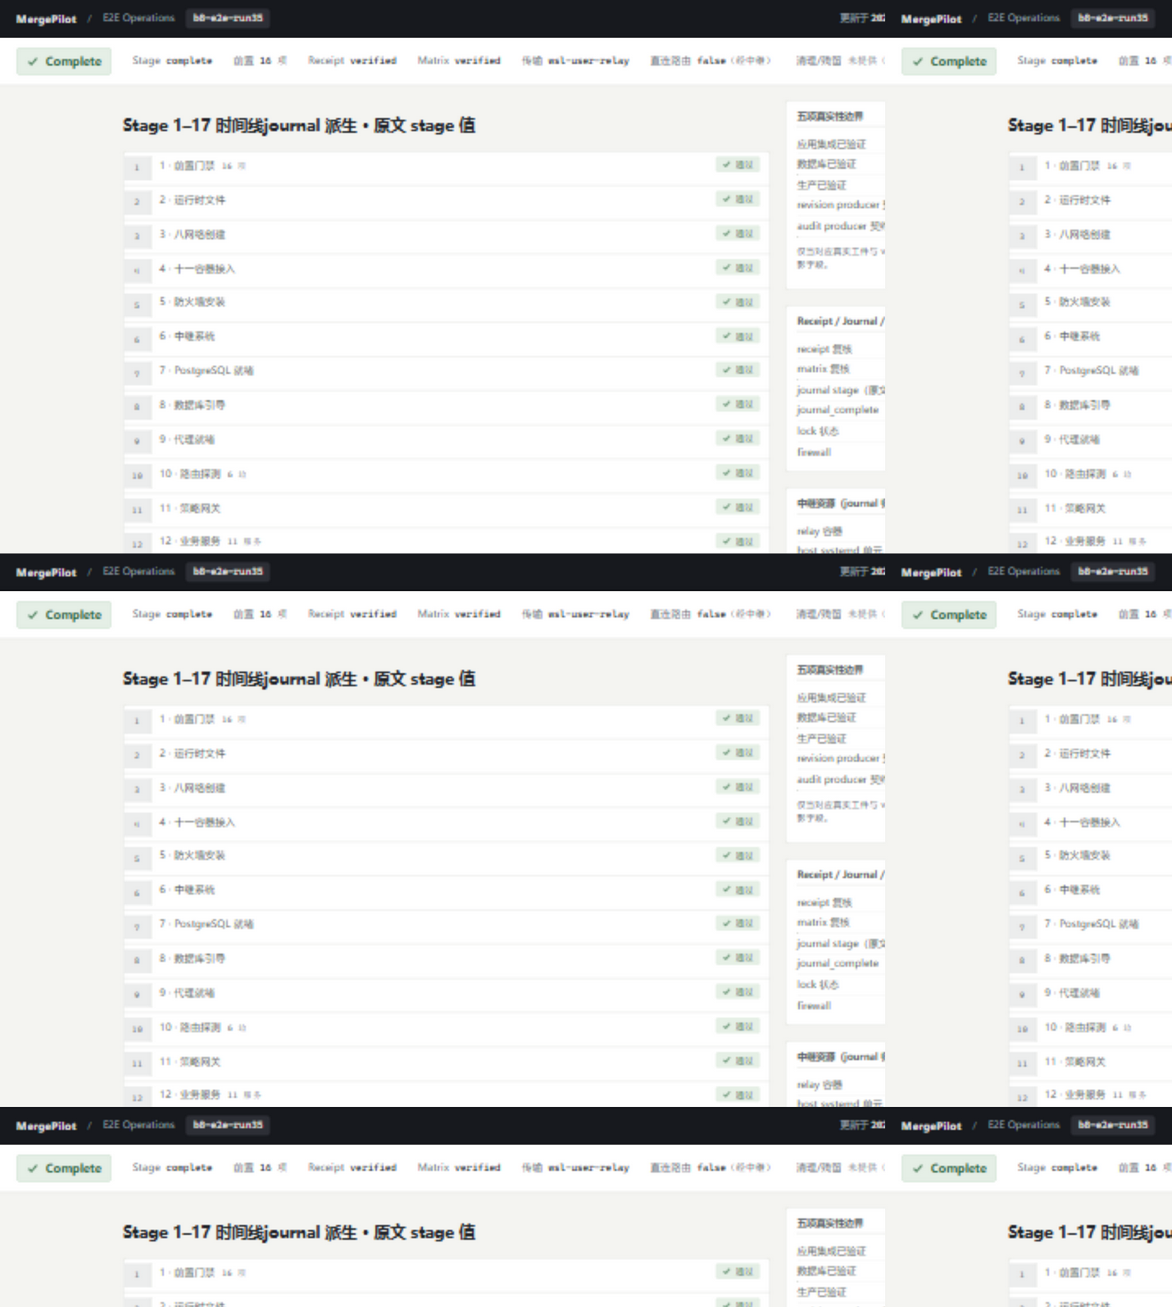
MERGEPILOT · 复赛更新方案
让多 Agent 协作
进入确定性交付控制面
可回滚 · 可审计 · 可复算 · 失败闭合
PRE-RELEASE
AgentTeams Runtime Policy Gateway 6 Skill DAG
真实 E2E 投影 · 只读运维控制台
v0.1.0-preview.4 · commit 5bb2635
Notes:
MergePilot解决的不是让模型再多写一点代码，而是让多Agent代码协作具备工程控制面。Agent负责语义判断，确定性Controller负责状态、交接、审批、回滚和审计。今天展示的是Windows 11加WSL2本地Preview，不是生产系统。
[Boundary] production_verified=false；不得称production ready。
[Sources]
- README.md
- https://github.com/nghqqa/MergePilot/releases/tag/v0.1.0-preview.4
- docs/assets/readme/preview4/console-overview-preview4.png

Slide 2
02
架构演进
初赛设想，已收敛为可验证系统
初赛概念模型
复赛工程实现
6 个逻辑角色
4 个运行时 Agent · 6 类职责
手工 handoff
Controller 状态机交接
初赛旧称（不沿用）：MCP sidecar
GitHub MCP 隔离服务
初赛旧称（不沿用）：可观测侧车
审计与可观测平面
手工拼 Demo
Preview 包 + 只读控制台
工程收敛，不是功能缩水
减少无收益的模型交接，把确定性职责下沉为 Skill 与状态机。
MergePilot · v0.1.0-preview.4
02
Notes:
初赛按职责画了六个逻辑Agent。落地后发现Triage和Fix Planner更适合成为有Schema、deadline和失败闭合能力的Skill阶段，因此运行时收敛为四个Agent。我们减少了两次模型交接，但保留全部职责。
[Boundary] 初赛材料是历史快照，不回写当前能力。
[Sources]
- docs/初赛证据索引.md
- docs/复赛材料/00-材料约束.md
- tools/workflow-controller/

Slide 3
03
问题与价值
多 Agent 难在控制，不在生成
01
交接失控
乱序 · 重复 · 超时 · 进程崩溃
02
权限失控
Worker 接触 PAT · 高风险写入缺审批
03
证据失真
成功截图无法证明路径、状态和清理
MergePilot 的答案：语义决策交给 Agent，确定性治理交给 Controller / Gateway。
MergePilot · v0.1.0-preview.4
03
Notes:
单个Agent能够给出建议，但无法独自承担状态一致性、授权、幂等和崩溃恢复。MergePilot把这些职责放到Controller、Gateway和审计事实中，让Agent只承担适合模型的语义判断。
[Boundary] 不宣称所有外部Agent运行时故障均已解决。
[Sources]
- docs/M3-B4-审批票据与Action-Outbox设计.md
- evidence/m3b-b4e/
- evidence/m3b-b5/

Slide 4
04
总体架构
一条 PR 链路，三层责任边界
GitHub PR
Workflow
Controller
AgentTeams
6 Skill DAG
Policy
Gateway
GitHub MCP
输入
状态权威
语义协作
确定性执行
授权决策
隔离执行
状态与证据平面
PostgreSQL
pgvector
MinIO
Trace / OTel
状态 · Outbox · 审批 · 审计
案例检索
配置 · 对象证据
关联链 · 本地采集
MergePilot · v0.1.0-preview.4
04
Notes:
Controller是唯一流程状态权威，AgentTeams只负责语义协作。Skill以结构化合同执行，Gateway决定是否允许工具调用，GitHub MCP只执行经过治理的操作。底部数据和证据平面让每次状态变化都能回溯。
[Boundary] GitHub MCP是隔离服务，不称sidecar。
[Sources]
- tools/workflow-controller/
- tools/policy-gateway/
- docs/复赛材料/00-材料约束.md

Slide 5
05
身份与边界
四个运行时 Agent，六类职责
Manager
Reviewer
Fixer
Verifier
接入 · 路由 · 收口
审查 · 风险判断
修复 · 受治理提交
复测 · 回滚判定
Triage · Skill Stage
Fix Planning · Planning Stage
diff-parse + risk-classify
Fixer 规划阶段 + Controller 状态
不为保持数字新增 Agent
MergePilot · v0.1.0-preview.4
05
Notes:
Agent数量不是能力指标。Triage和Fix Planning没有独立凭证和扩缩容需求，拆成Agent只会增加上下文损耗。当前四个运行时身份与六类职责更符合最小权限和可恢复性。
[Boundary] 不再写六个已部署Agent。
[Sources]
- config/souls/
- tools/agentteams/
- docs/附录A-Agent-Identity清单.md

Slide 6
06
六类工程能力
Skill 让工程动作可测试、可超时
01
diff-parse
02
risk-classify
03
sast-scan
解析Diff结构
分类风险与路径
确定性静态扫描
04
test-runner
05
pr-lifecycle
06
case-retrieval
有界测试执行
PR创建/合并/回滚
pgvector案例检索
Schema
Deadline
Atomic output
Fail-closed
Evidence
MergePilot · v0.1.0-preview.4
06
Notes:
六类Skill不是六段Prompt，而是具有输入输出Schema、超时和错误码的工程组件。Reviewer、Fixer和Verifier可以组合调用，但流程状态仍由Controller推进。
[Boundary] RAG当前为advisory，不宣称已提升Reviewer或Fixer准确率。
[Sources]
- skills/
- evidence/m4/m4f/verification.txt
- docs/M5-0-HiClaw-Live设计冻结.md

Slide 7
07
Workflow Controller
交接由状态机推进，不靠猜测
REVIEW
FIX
VERIFY
HOLD
attempt · revision · owner
attempt · revision · owner
attempt · revision · owner
超时 / 漂移 / 待审批
Outbox：派发可重试，状态推进只发生一次。
CAS：late event只有命中当前状态与revision才能恢复。
Crash recovery：从磁盘journal与数据库事实恢复，不依赖内存。
唯一状态权威
Agent runtime
不是 durable state owner
MergePilot · v0.1.0-preview.4
07
Notes:
Controller把review、fix、verify以及回滚阶段写进状态机。消息可以重复，进程可以重启，但只有满足当前状态和revision条件的事件才能推进。
[Boundary] revision_producer_contract=NOT_VERIFIED。
[Sources]
- tools/workflow-controller/controller.py
- tools/workflow-controller/m4f_ingress.py
- evidence/m3b-b4e/
- evidence/m3c/

Slide 8
08
权限边界
PAT 被锁在 GitHub MCP 隔离服务
Policy Gateway
Worker
角色 · 仓库 · 工具
方法 · 路径 · revision
GitHub MCP
GitHub
角色 token
零 GitHub PAT
隔离执行
唯一 PAT 边界
受治理写入
DENY
保护路径 / 错 revision
HOLD
高风险写入等待 L2 审批
ALLOW
只执行通过策略与 revision 绑定的动作
Worker 不持 PAT · PAT 不进入日志、PPT、Trace 或 Agent 上下文
MergePilot · v0.1.0-preview.4
08
Notes:
Reviewer、Fixer和Verifier即使被错误提示诱导，也拿不到PAT。所有写操作先经过Gateway；保护路径、错误revision或缺少审批都会稳定DENY或HOLD。
[Boundary] 不称MCP sidecar；不展示任何真实token。
[Sources]
- config/m5-0c/real-github-policy.yaml
- tools/policy-gateway/gateway.py
- evidence/m3b-b5/

Slide 9
09
数据与证据
审计与可观测，不是一个“侧车”
PostgreSQL
任务状态 · 阶段 · Outbox · 审批 · 结构化审计
已实现 / 已验证（限定环境）
pgvector
案例检索 · 相似度结果 · advisory evidence
已实现 / 离线验证
MinIO
方向感知配置 · 对象与证据持久化
已实现 / 本地真实验证
Trace / OTel
Controller · Gateway · Skill 关联链
本地 collector 已验证
SLS 云出口：规划 / 待接入
database_verified=false audit_producer_contract=NOT_VERIFIED
MergePilot · v0.1.0-preview.4
09
Notes:
我们把可观测侧车改成审计与可观测平面，因为当前不是每个Agent旁边部署一个sidecar。结构化审计、本地Trace和未来SLS是不同完成状态，材料中分别陈述。
[Boundary] database_verified=false；audit_producer_contract=NOT_VERIFIED；云SLS未完成。
[Sources]
- tools/audit-db/
- tools/trace_aggregator.py
- docs/M6A-OTel-Observability设计冻结.md
- docs/M6B-SLS-Observability设计冻结.md

Slide 10
10
Fail-closed
失败先停住，再依据事实回滚
VERIFY
FAIL
HOLD
REVISION +
APPROVAL CHECK
REVERT
CHILD-RUN
RE-VERIFY
RECOVERED
或 HOLD
先记后写：WAL / journal在mutation前持久化。
精确owner：锁、receipt、容器和网络按归属逆序清理。
保留主错误：rollback失败不会覆盖首个稳定错误。
任何读取失败或 revision 漂移
不猜、不重试盲写
直接 HOLD 升级人工
MergePilot · v0.1.0-preview.4
10
Notes:
回滚不是随便再提交一次。系统先核对revision、审批和当前状态，任何读取失败或漂移都进入HOLD。回滚完成后还要重新验证，失败则升级人工，不进行第二次盲目回滚。
[Boundary] 不把历史脚本触发证据表述为所有场景均已生产自动回滚。
[Sources]
- evidence/m3c/
- tools/harness/mp_gh4_harness.py
- workspace evidence bundle: docs/preview/projections/complete.run35.json

Slide 11
11
真实 E2E 证据
run35：同一运行收敛到 complete
17
16 / 16
6 / 6
2
阶段完成
前置门禁
路由边
Receipt + Matrix
前置
网络
容器
防火墙
中继
PG
探针
Gateway
服务
Agent
Receipt
Matrix
完成
transport_profile = wsl-user-relay
direct_routing_verified = false
六条边逐边验证通过，不等于内核直连路由已验证。
MergePilot · v0.1.0-preview.4
11
Notes:
run35不是合成成功页。它从前置检查、网络、容器、防火墙、中继、数据库、路由探针、Gateway、Agent、Receipt和Matrix一路推进到complete。控制台仍明确显示direct routing为false，因为路径经过wsl-user-relay。
[Boundary] 本地真实E2E不等于生产验证；direct_routing_verified=false。
[Sources]
- workspace evidence bundle: docs/preview/projections/complete.run35.json
- workspace evidence bundle: docs/preview/projections/complete.run35.json
- docs/preview/projections/complete.run35.json

Slide 12
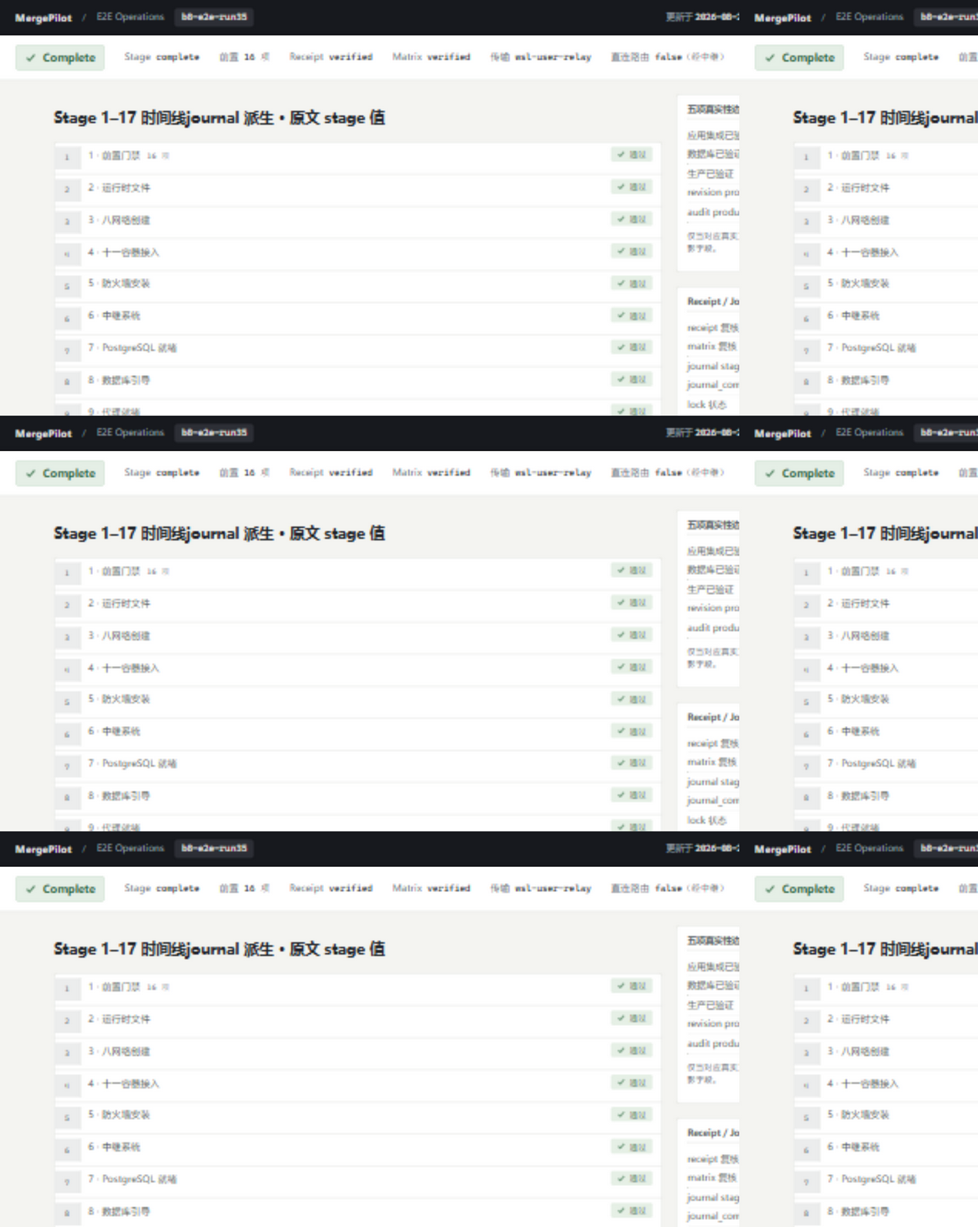
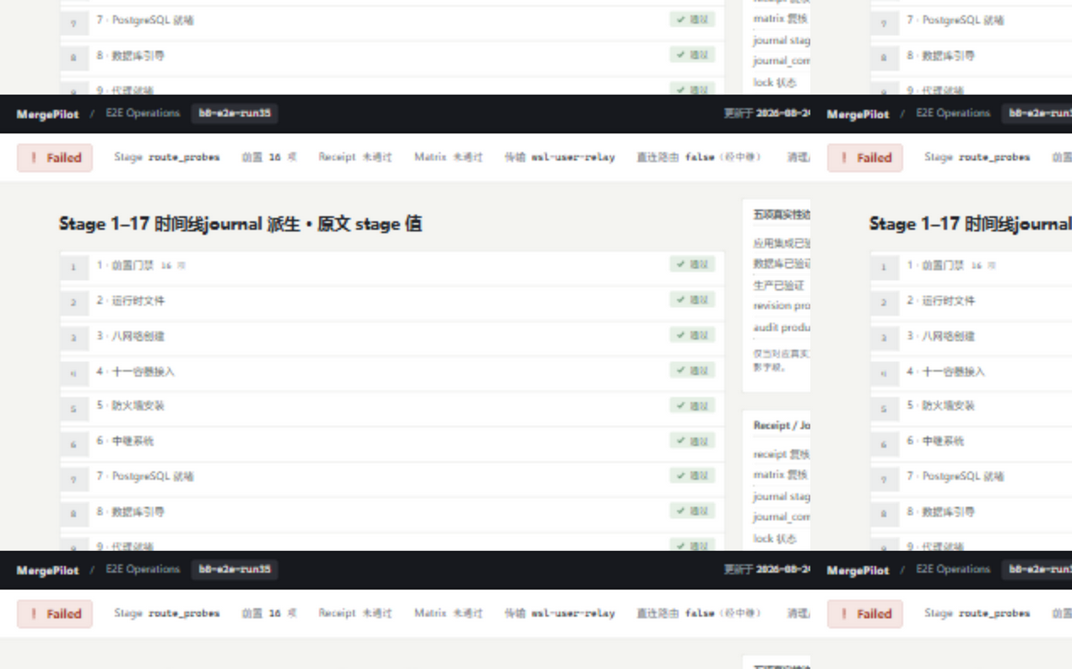
12
只读运维控制台
一个屏幕判断 Complete、Failed、Stale
FAILED
首个稳定错误
失败阶段与路由边置顶
STALE
保留最后良好数据
年龄持续推进
GET-only · loopback-only · 无写操作控件
MergePilot · v0.1.0-preview.4
12
Notes:
成功时展示完整证据；失败时第一个稳定错误和失败边立即置顶；上游失联时保留最后良好数据并标成stale。控制台观察系统，不操作系统。
[Boundary] 它不是生产管理后台，也没有RBAC或写操作。
[Sources]
- docs/assets/readme/preview4/console-overview-preview4.png
- docs/assets/readme/preview4/console-failed-preview4.png
- tools/demo_console/live_assets/e2e-status.html

Slide 13
13
Windows 11 + WSL2
Preview 已变成可安装交付物
Check
Install
Doctor
Start
Status
Stop
Cleanup
冻结门禁 · 2471 passed / 20 skipped
9
847.4 MB
200
0
离线镜像
OCI tar
Windows 页面 / API
终态残留
SAME_MACHINE_ACCEPTED
EXTERNAL_BLOCKED
Pre-release · 非 Latest · 不声称 production ready
checksum / image-set gate → load → doctor → explicit Windows loopback publication
MergePilot · v0.1.0-preview.4
13
Notes:
preview.4已经在同机空白状态完成真实安装和生命周期验收，冻结门禁为2471 passed、20 skipped，Windows浏览器页面和API双200。但独立物理机验收仍未完成，所以Release保持Pre-release，也不标Latest。
[Boundary] 不称外部可用性验收完成。
[Sources]
- https://github.com/nghqqa/MergePilot/releases/tag/v0.1.0-preview.4
- release/preview/bootstrapper.ps1
- PR #209
- commit 5bb2635

Slide 14
14
20 合成 fixture × A/B × 3 次 · 120/120 Schema 合规
受控评测：多角色编排降低误报，但成本明显上升
Precision 34.97% → 45.13%
F1 45.87% → 54.26%（+8.38pp）
Token 96,746 → 333,837（+245.1%）
API 60 → 114（+90.0%）· Fixer 54/60
合成 fixture 受控评测，非真实全链；不作显著性宣称
deepseek-v4-flash · 版本一致性 NOT_CONFIRMED
合成 fixture · 不代表 production ready · 历史基线不可直接比较
product 5bb2635 · benchmark 7831fbf
14
Notes:
20个合成fixture、A/B各3次的受控本地评测：多角色编排把precision从34.97%提高到45.13%（+10.17pp，95%CI +1.9~+19.9），F1从45.87%到54.26%（+8.38pp，95%CI +1.4~+16.7），decision accuracy从33.33%到63.33%（+30.00pp，但CI宽且跨0），recall基本持平（+1.33pp，CI跨0）。代价明确：token +245.1%、API请求 +90.0%。Clean-case误报：FP findings 18→14，出现FP的clean run 8/12→6/12。这是方向性证据；CI不跨0不等于统计显著或因果证明。
[Boundary] 合成fixture受控评测；deepseek-v4-flash，模型版本与2026-08-11一致性NOT_CONFIRMED，不可与历史基线直接归因比较；Controller/Gateway/GitHub MCP/真实E2E未参与；不代表production ready。
[Sources]
- benchmark/preview4-refresh-formal-20260826/summary.json（material-claims.json 同目录）
- product commit 5bb2635 · benchmark commit 7831fbf（branch benchmark/preview4-formal-20260826）
- 其余CI：Recall Δ95%CI [−4.2,+8.3]pp；Decision acc Δ95%CI [−45.0,+56.7]pp；clean-FP Δ CI [−28,+18]

Slide 15
15
复赛交付
可运行、可证明，也明确未验证什么
本次交付
更新方案
下一步不是继续堆 Agent
01
PPT / PDF · 逐页证据
外部验收：独立 Windows 11 物理机。
扩大证据：多仓库、更大真实样本。
补齐出口：SLS 云端可观测。
用户反馈：安装与日常使用问题。
02
代码包
preview.4 · 9 镜像 · checksum
03
Demo
现场脚本 · 录屏备份
04
证据矩阵
声明 · SHA · 测试 · 限制
application / database / production / revision producer / audit producer：仍未验证
MergePilot · v0.1.0-preview.4
15
Notes:
当前版本证明了本地Preview能够安装、运行、诊断、回滚和展示证据。下一阶段不是再堆Agent，而是补独立机器验收、扩大真实样本，并把待验证边界逐项转成可复算证据。
[Boundary] External、application integration、database、production、revision producer和audit producer均未验证。
[Sources]
- docs/复赛材料/finals-v1/04-声明证据矩阵.md
- https://github.com/nghqqa/MergePilot/releases/tag/v0.1.0-preview.4

